Slide 1

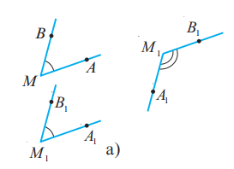
Перпендикулярные прямые и плоскости

Slide 2
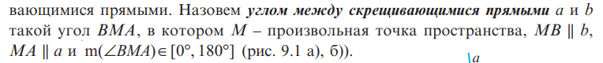
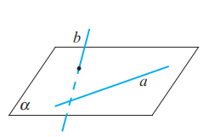
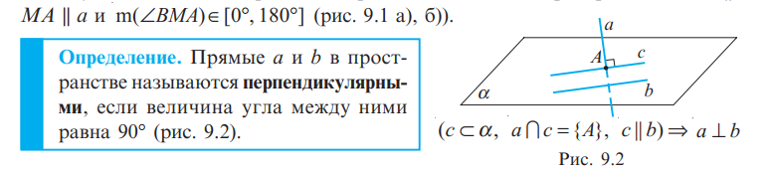

Slide 3
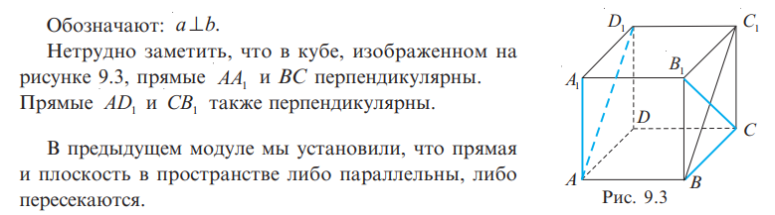

Slide 4
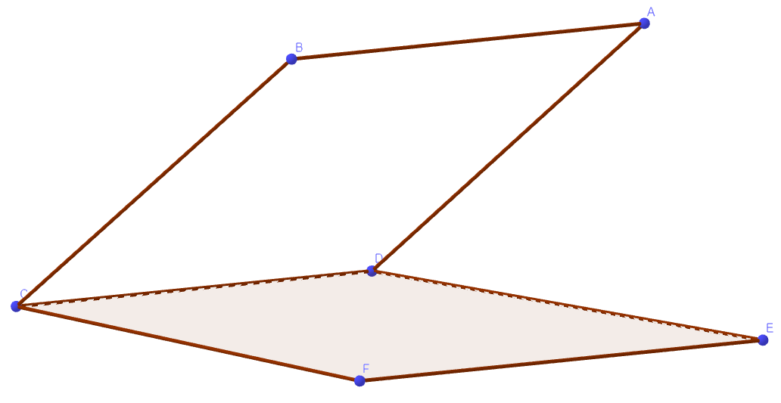










$$Зпдача 1 стр. 252$$
$$B$$
$$A$$
$$D$$
$$C$$
$$E$$
$$F$$
$$1. Строим прямую BF$$
$$2. Строим прямую FE$$
$$CB перпендикулярна CD, CF перпендикулярна CD, ⇒FE перпендикулярна BF$$
$$FE перпендикулярна BF$$

Slide 5

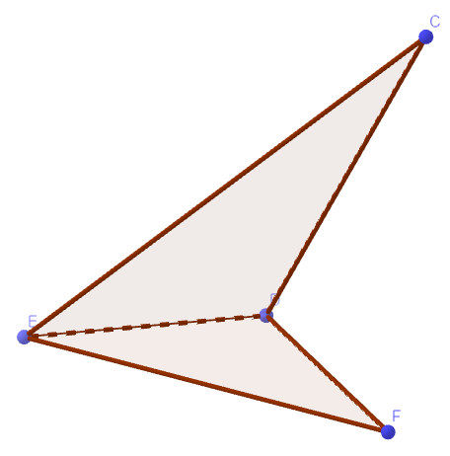
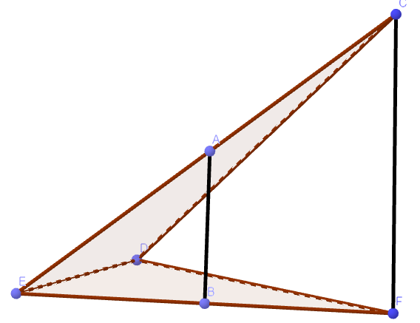






$$B$$
$$D$$
$$A$$
$$N$$
$$C$$
$$M$$

